Slide 1
MALARSTWO HISTORYCZNE

Slide 2
Cechy
Wydarzenia historyczne, wybitne osobowości itp.
Batalistyka – odmiana malarstwa historycznego
Kompozycje religijne i mitologiczne

Slide 3
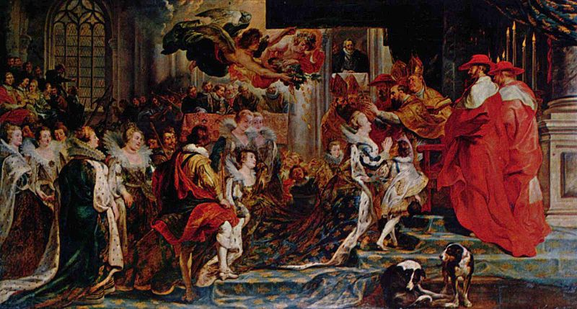
Koronacja Marii Medycejskiej
Peter Paul Rubens (1622)

Slide 4
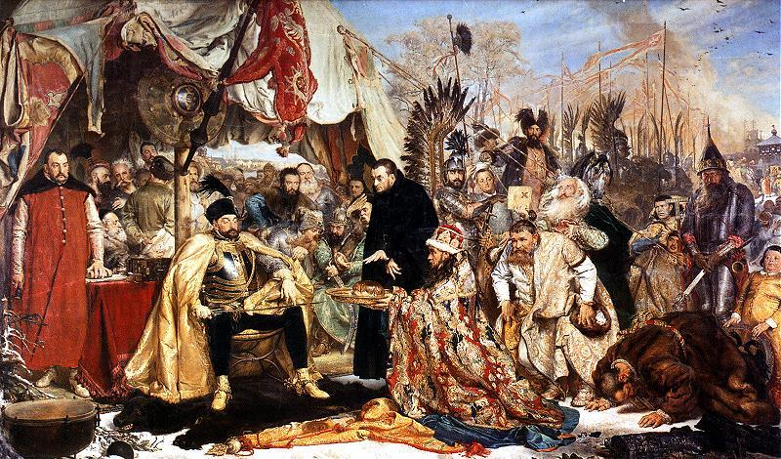
Stefan Batory pod Pskowem
Jan Matejko (1872)

Slide 5
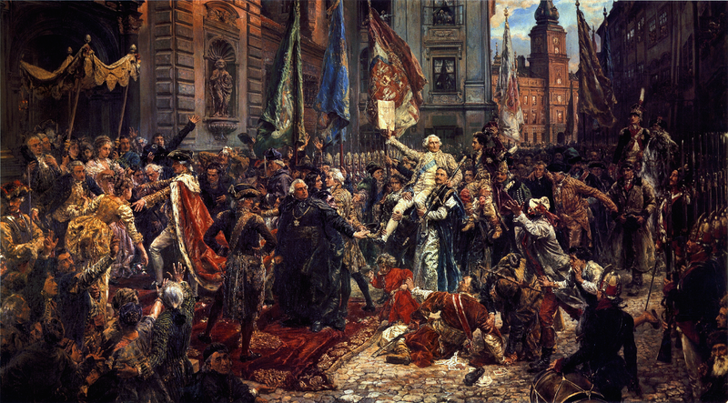
Konstytucja 3 maja 1791 roku
Jan Matejko (1891)

